Slide 1
Bootstrapping cluster analysis:
Assessing the reliability of conclusions from microarray experiment
M. Kathleen Kerr & Gary A. Churchill

Slide 2
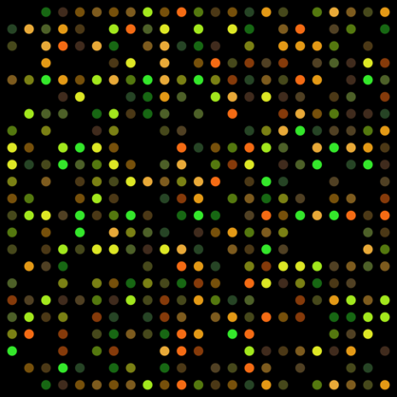
רקע
צ'יפ גנטי (microarray) - מערך בו בכל תא יש גן
רמת ביטוי/התבטאות של גן - עצמת התגובה של גן לגירוי מסוים המתבטאת ברמת הבהירות של התא בו הוא נמצא
מטרת הניסוי
לבדוק אילו גנים הם cluster עבור גירויים מוגדרים. כאשר הדרך למצוא cluster גנים היא ע"י השוואת רמת הביטוי שלהם (מניחים כי גנים בעלי 'פרופיל ביטוי' דומה שייכים לאותו ה-cluster)

Slide 3
סוגי clustering
שיוך גנים לקבוצות מוגדרות מראש
השיטה - השוואת פרופילי רמות תגובה לפרופילי מטרה ידועים וקבועים
השיטה אליה מתייחסת הדוגמא לשימוש ב-B-S בהמשך המאמר
חלוקת הגנים לקבוצות ללא זהות ידועה מראש (ללא 'פרופילי מטרה')
Clustering היררכי
סידור הגנים במבנה של עץ מפוצל (בדומה לעצים פילוגנטיים)
Notes:
הליך ה-B-S המוצע ישים במידה שווה לכל המקרים הנ"ל ואולי אף לסוגים נוספים ומטרתו אינה להעריך את היתרונות שבכל אחת משיטות ה-clustering, אלא להעריך כמה ניתן לסמוך על תוצאות ה-clustering לאור השגיאה באמידה

Slide 4
רקע
הרעיון הוא להשתמש ב-B-S ע"מ להעריך את רמת המהימנות (reliability) של תהליך ה-clustering
המודל:
y - הנתונים הגולמיים
r - אומד לרמת הביטוי היחסית של הגנים (בדגימות ה-mRNA)
C - אומד ל-Clustering
^
^
y → r → C
^
^
^

Slide 5
המודל
y_{ijkg} = μ + A_{i} + D_{j} + (AD)_{ij} + G_{g} + (AG)_{ig} + (VG)_{kg} + (DG)_{jg} + ϵ_{ijkg}
y - רמת הבהירות שנמדדה במערך (A)י- i, צבע (D)י- j,יvarietyי(V)-יk וגן (G)י- g בסקלה לוגריתמית
A,D,AD - כלל האפקטים שאינם קשורים לגן הספציפי
G - רמות הביטוי הממוצעות של הגן g
AG - יחסי הגומלין בין הגן למערך (גודל התא בו נמצא הגן לדוגמא)
DG - אפקטים הנובעים מיחסי הגומלין שבין גן לבין צבע
VG - יחסי הגומלין שבין הגן לבין ה-variety
ϵ - שגיאת המדידה. מניחים כי היא בעלת ממוצע אפס ושונות של σ². לא מניחים הנחות נוספות לגבי ההתפלגות שלה

Slide 6
Bootstrap Clustering
הגישה בה נקטו לאמוד את רמת הביטוי היחסית הינה ANOVA ולא בשיטת ה-Ratio כפי שאולי היינו מצפים
היתרונות של ANOVA
אמידה של רמת הביטוי היחסית + כימות מקורות נוספים לשונות
ה-residuals מאפשרים אמידה כמותית של התפלגות השגיאות ("הרעש" בנתונים)
היתרון השני הינו הבסיס להוספת צעד ה-Bootstrap המאפשר להעריך את תוצאות ה-Clustering
Notes:
באפליקציה אופיינית של Clustering החוקר יאמוד את רמת הביטוי היחסית של גנים באמצעות ratio method, יסנן החוצה גנים שאינם אינפורמטיביים ויבצע Clustering לגנים הנותרים עם אלגוריתם אותו יבחר

Slide 7
תהליך ה-BS
צעד 1 - יצירת בסיס הנתונים
משמעות ה- היא אמידה מתוך המודל המקורי
ϵ_{ijkg} - מוגרל עם החלפה מ- studentized residuals (חלוקה של השאריות באומדן של סטיית התקן) ו-rescale לקבלת השונות המתאימה להתפלגות התאורטית
צעד 2 - חזרה על תהליך ה-Clustering עבור כל בסיס נתונים שיצרנו
*
^
^
^
^
^
^
^
^
*
y_{ijkg} = μ + A_{i} + D_{j} + (AD)_{ij} + G_{g} + (AG)_{ig} + (VG)_{kg} + (DG)_{jg} + ϵ_{ijkg}
^
^
^
y → r → C
*
*
*

Slide 8
תהליך ה-BS
התוצרים של התהליך:
C – ה-Clustering של הנתונים המקוריים
{C } - תוצאות ה-Clustering של הנתונים שמתקבלים מתהליך ה-BS
השאיפה - תוצאות ה-Clustering המגיעות מתהליך ה-BS קרובות ל-C במרחב כל ה-Clustering האפשריים
רמת הקירבה הנ"ל נקבעת ע"י:
רמת הדיוק של אמידת רמת הביטוי r (תלויה ברמת הרעש שבנתונים)
שיטת ה-Clustering
^
^
*
^
Notes:
כאשר רמת הדיוק גבוהה ← האמידות של ה-BS את רמת הביטוי היחסית תהיה דומה לאמידות המקוריות וה-Clustering של ה-BS יהיה דומה ל-Clustering המקורי

Slide 9
דוגמא

Slide 10
רקע
לקחו צ'יפ גנטי (microarray) של שמרים מסוג Saccharomyces cerevisiae הממפה 97% מן הגנים הידועים שלהם. מנסים ללמוד את רמת הביטוי של הגנים בתהליך התפצלות והיווצרות נבגים (meiosis and spore formation) באמצעות תאים דלי חנקן המעודדים תהליך זה
דגמו אותם ב-7 נקודות זמן (Variety) -י0, 0.5, 2, 5, 7, 9 ו-12 שעות
7 microarrays - אחד לכל נקודת זמן
ה-microarray של זמן 0 משמש כ-reference לשאר הדגימות

Slide 11
המודל להערכת רמת הביטוי
בעוד המודל של החוקרים בניסוי המקורי היה להעריך את רמת הביטוי באמצעות היחס הבא:
מודל ANOVA ללא התיקון של החסרת הרקע, מראה על trends של ה-residuals מה שמצביע על מודל לא מתאים (המקורי)
נחקרו מספר מודלים של ANOVA לנתונים ללא התיקון הנ"ל ונמצא כי הנתונים תומכים במודל הבא:
(red signal - red background)
(green signal - green background)
y_{ijkg} = μ + A_{i} + D_{j} + (AD)_{ij} + G_{g} + (AG)_{ig} + (VG)_{kg} + (DG)_{jg} + ϵ_{ijkg}

Slide 12
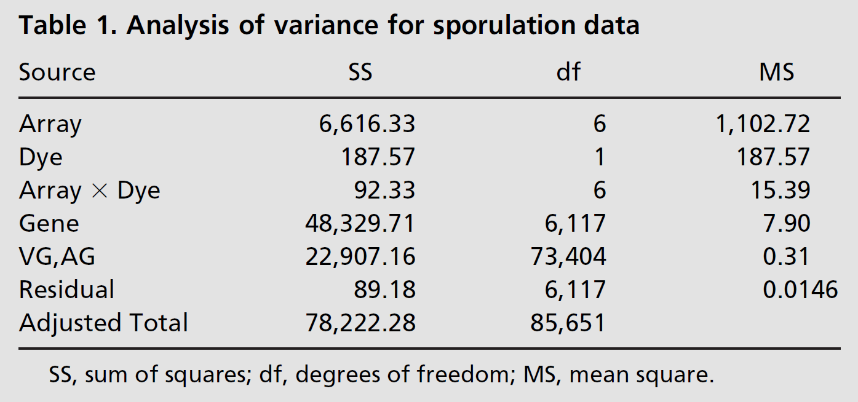
המודל להערכת רמת הביטוי (המשך)
y_{ijkg} = μ + A_{i} + D_{j} + (AD)_{ij} + G_{g} + (AG)_{ig} + (VG)_{kg} + (DG)_{jg} + ϵ_{ijkg}
k = 0,...,6 varieties (time points)
i = 1,...,7 arrays
j = 1,2 dyes
g = 1,...,6118 genes
Notes:
אמנם זה אפשרי להתאים למודל הכללי יותר הכולל את DG, אך בהינתן הדרך בה הניסוי נערך, ניוותר עם 0 דרגות חופש לשאריות מה שלא יאפשר להעריך את מידת ההלימה (adequacy) של המודל

Slide 13
מודל ה-Clustering המקורי
החוקרים מעוניינים בגנים המעוררים בתהליך ההנבגה ולכן מסננים גנים שאינם מראים עליה מינימאלית (ברמת הביטוי) ביחס לזמן 0
תהליך ה-Clustering שלהם משייך את הגנים ל-7 תבניות של פרופילי הביטוי הבאים:
גן משויך לפרופיל מסוים בתנאים הבאים:
א. רמת הקורלציה הגבוהה ביותר מבין כל הפרופילים (הפרופיל המתאים ביותר)
ב. רמת הקורלציה גבוהה מסף המוגדר מראש

Slide 14
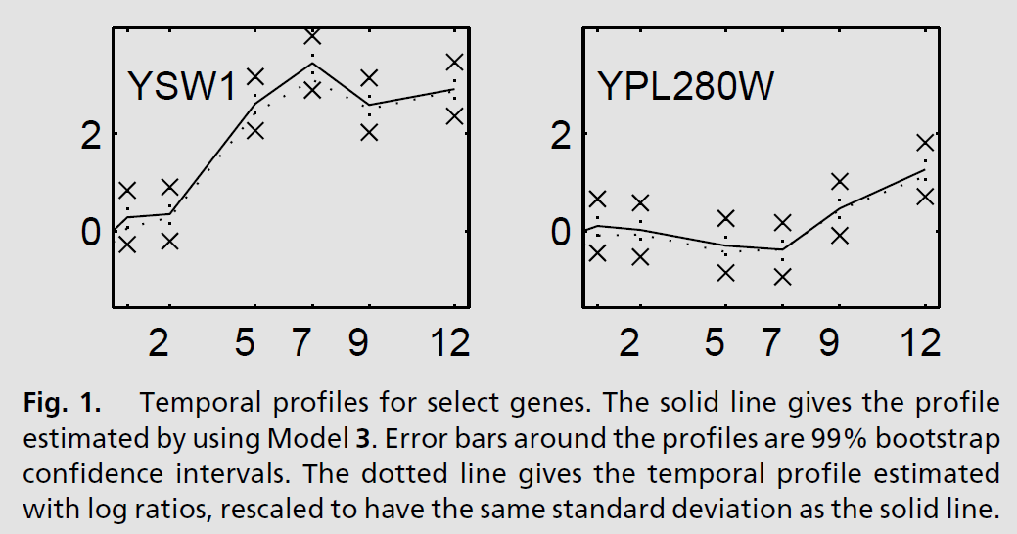
מודל ה-Clustering בו השתמשו לטובת ה-BS
שלב 1 - אומדים את ההפרש ברמת הביטוי של גן g בזמן k עם רמת הביטוי שלו בזמן 0
שלב 2 - מייצרים רווח סמך של 99% לאומדים הללו
המטרה - להימנע מהנחות לגבי התפלגות השגיאה
שלב 3 - השוואה ל-7 פרופילי הביטוי שלעיל
שלב 4 - סינון הגנים שאינם עומדים ב-2 התנאים הבאים: 1. לפחות בנקודת זמן אחת (≠0) מתקיים 2. עבור נק' הזמן הזו, רווח הסמך (99%) של אינו כולל את ה-0
^
^
(VG)_{kg} - (VG)_{0g}
^
^
(VG)_{kg} - (VG)_{0g} > 0
^
^
(VG)_{kg} - (VG)_{0g}

Slide 15
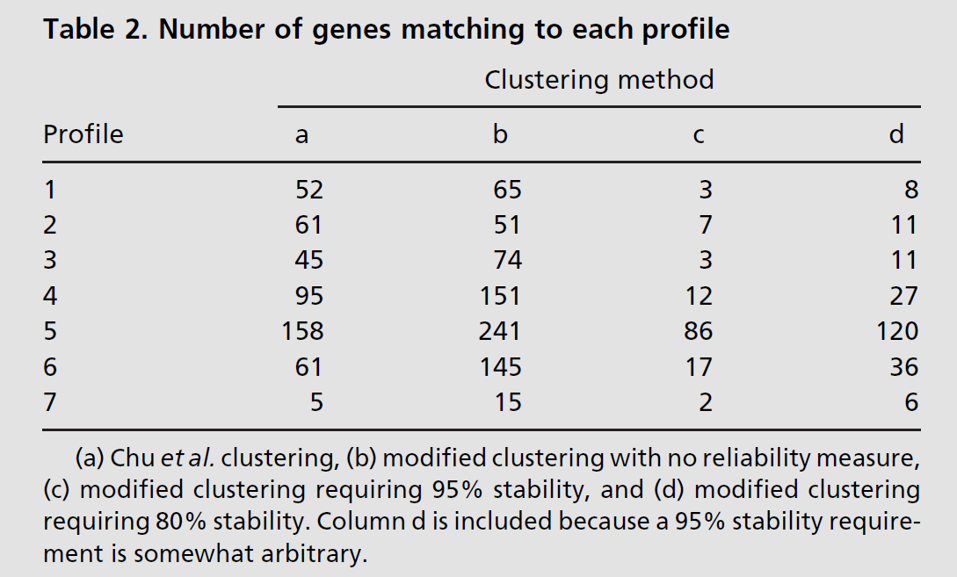
מודל ה-Clustering בו השתמשו לטובת ה-BS
שלב 5 - לכל גן שעבר את הפילטר, מחשבים את מקדם הקורלציה r_{gp} עם 7 הפרופילים גן g משויך לפרופיל p במידה ו- r_{gp}>0.9 וגם r_{gp}=max{r_{g1,...,}r_{g7}}

Slide 16
שימוש ב-BS להערכת רמת המהימנות של ה-Clustering
שלב 1 - מייצרים 499 מערכי נתונים y_{ijkg} באמצעות תהליך ה-BS שתואר קודם לכן
שלב 2 - לכל גן, בכל אחד ממערכי הנתונים שנוצרו, מייצרים תבנית המבוססת על האומדים של
שלב 3 - חוזרים על תהליכי הסינון והשיוך שתוארו לעיל
התוצאה – 500 Clusterings, מתוכם 1 מבוסס על הנתונים המקוריים ו-499 על הנתונים שסומלצו באמצעות תהליך ה-BS
הגדרה - שיוך של גן לפרופיל מוגדר להיות יציב ברמה של 95% במידה והוא מופיע בפרופיל הזה ב-Clustering של הנתונים המקוריים ולפחות ב-95% מתוך ה-BS-Clusterings
*
^
^
(VG)_{kg} - (VG)_{0g}
*
*

Slide 17
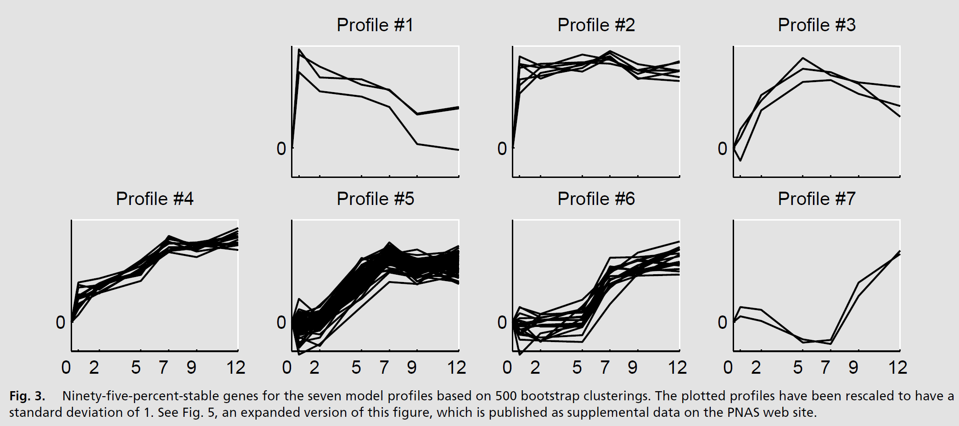
שימוש ב-BS להערכת רמת המהימנות של ה-Clustering

Slide 18
BS - אנקדוטות על ה-Clustering
כאשר בין הפרופילים לבין עצמם יש קורלציה גבוהה היינו מצפים שלגנים עם רמת התאמה גבוהה לפרופיל מסוים תהיה גם רמת התאמה גבוהה לפרופיל האחר
מתוך 21 הזוגות האפשריים של הפרופילים (1-2, 1-3,..., 6-7), ל-8 זוגות יש רמת התאמה הגבוהה מ-0.75
לדוגמא - לזוג 4-5 יש את רמת ההתאמה הגבוהה ביותר - 0.95 58% מן הגנים המשויכים לפרופיל 4 משויכים לפרופיל 5 ביותר מ-5% מאיטרציות ה-BS
27% מן הגנים המשויכים לפרופיל 5 משויכים לפרופיל 4 ביותר מ-5% מאיטרציות ה-BS כתוצאה מכך, גנים רבים נכשלים בשיוך לפרופיל 4 ברמת יציבות של 95% רק בגלל הנוכחות של פרופיל 5 ולהיפך. השורה התחתונה - בהינתן רמת הרעש שבנתונים, 2 הפרופילים הללו דומים מדיי מכדי שניתן יהיה להבחין ביניהם

Slide 19
באופן כללי יותר..
המטרה של BS הינה לבצע הסקה סטטיסטית על מבנה דיסקרטי – ה-Clusteringי - C אותו אנו אומדים באמצעות C
ל-C יש מספר התפלגויות דגימה שאינן ידועות סביב ה-Clustering האמיתי C
באמצעות ה-BS אנו מקבלים את התפלגות הדגימה של C סביב C וממנה מסיקים את התפלגות הדגימה של C סביב C
אמנם לא נשתמש במונחים הרשמיים "רמת סמך" ו-"מובהקות" משום שטכנית אינם נכונים ב-settings הזה, אבל ההגדרה -'היציבות' של גן - % המקרים מתוך ה-BS-Clusterings בו הוא משוייך לאותו ה-Clster - הינו קירוב ראשוני סביר למידה בה ניתן לסמוך על השיוך
^
^
^
^
*
^

Slide 20
אפשרויות Clustering נוספות
ניתחנו את ביצועי ה-Clustering כאשר השתמשנו במודל ה-1 שהוא הפשוט ביותר
במודל השני ל-Clustering - אין בידינו פרופילים ידועים אליהם יש לשייך את הגנים, אך ניתן לשקול את הגישה הבאה:
נבדוק זוגות גנים ששויכו לאותו ה-Cluster ב-C ונחשב את התדירות בה זוג כזה שויך לאותו ה-Cluster ב-C. נותר לקוות כי Clusters יציבים של גנים יתגלו בהינתן שכל זוג חברים מתאחד בצורה מהימנה
המודל השלישי ל-Clustering דומה למודל העצים הפילוגנטיים - Clustering היררכי
נתייחס לקבוצת גנים היורדת מצומת משותפת בתור Clade. ע"מ לסכם את תוצאות ה-BS, נספור את מספר ההופעות של כל Clade בעץ הנצפה T מתוך אוסף דגימות (העצים) שנוצרו בתהליך ה-BS - {גT }. נחשב את תדירות ההופעה של כל Clade ואת המספר שקיבלנו נשים בצומת המסמנת את ה-Clade הזה. התדירויות הללו מספקות דרך לאמוד את המובהקות המקורבת של כל רכיב בעץ
^
^
*
^
*
^

Slide 21
גישה נוספת (אחרת) לחישוב רמת הביטוי
הגישה בה נקטו החוקרים וגם לפיה בוצע הניתוח, מחשבת את רמת הביטוי בכל נקודת זמן באמצעות השוואה לרמת הביטוי בזמן 0. החיסרון של גישה זו טמון בכך שאם מאיזושהי סיבה המערך (זמן 0) אליו משווים את שאר המערכים אינו אופייני לניסוי, אנו עלולים לטעות ולהביא את רמת השונות הגבוהה גם לשאר המערכים
הגישה החלופית - חישוב הפרשים של רמת הביטוי 'במעגל' (בין נקודות זמן סמוכות) יתרון משמעותי לגישה זו הינו הקטנת השונות - לאומד של יש שונות שהיא 85.7% מן השונות של
(VG)_{k+1g} - (VG)_{kg}
(VG)_{kg} - (VG)_{0g}

Slide 22
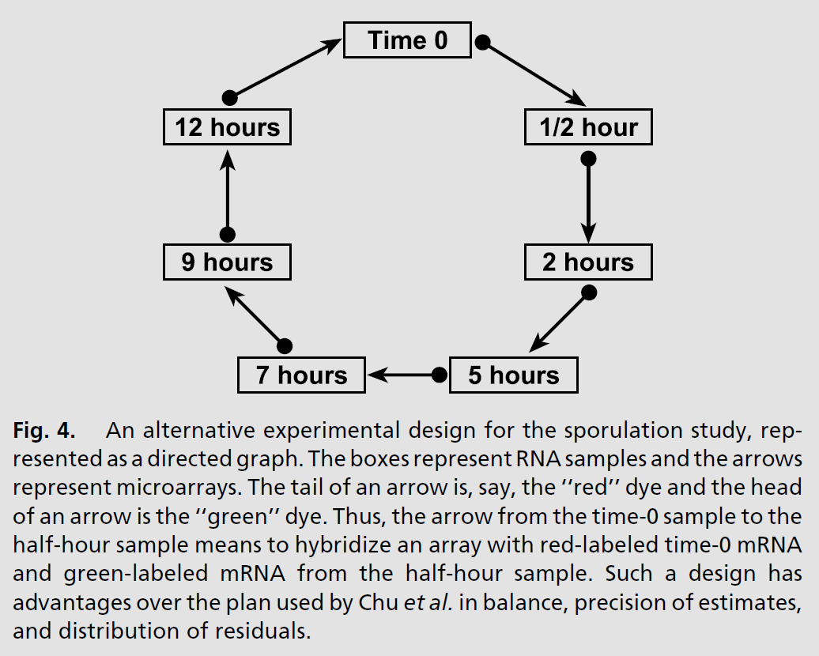
גישה נוספת (אחרת) לחישוב רמת הביטוי

Slide 23
סיכום

Slide 24
סיכום
בניסויים מדעיים, התוצאות תלויות בתכנון הניסוי, שיניב:
אומדים מדויקים על הגדלים בהם אנו מעוניינים
אומדים על רמת הדיוק המושגת
ללא הערכה של מהימנות תוצאות ה-clustering לא ניתן להסיק מסקנות תקפות לגבי גנים המתנהגים בצורה דומה. לכל סוג אלגוריתם clustering שנבחר, זה הכרחי להעריך האם התוצאות הן אמינות ביחס לרמת הרעש שבנתונים ו-BS (בשיטה שהראינו) הינו כלי שימושי לבצע זאת

